Slide 1
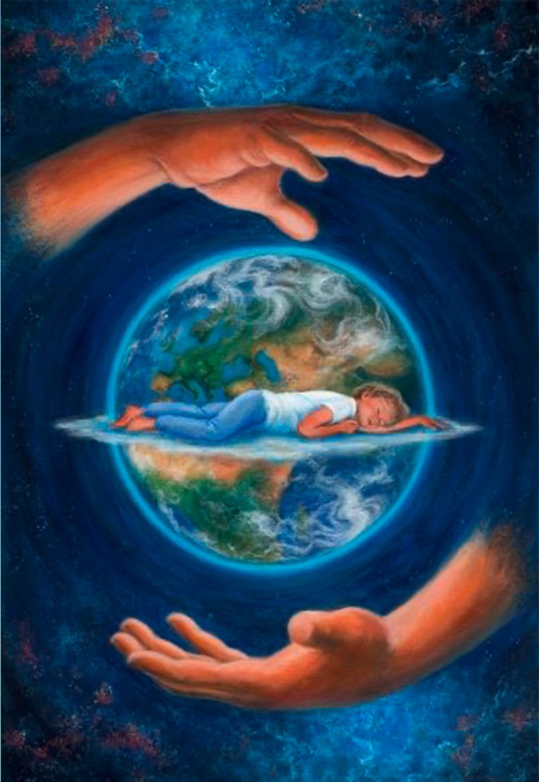

人类简史 上
六日创造
创世记1-3章
第2课

Slide 2
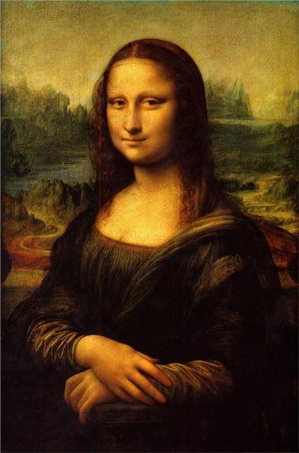
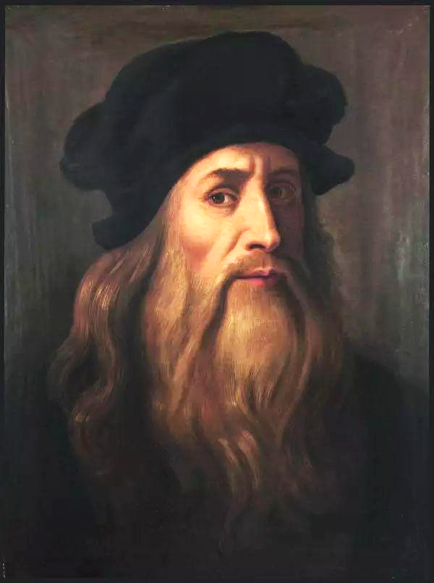
《蒙娜丽莎》背后有画家
Notes:
当看到《蒙娜丽莎》这幅画时，我们知道这幅画背后必定有一位画家。按照相同的逻辑，

Slide 3
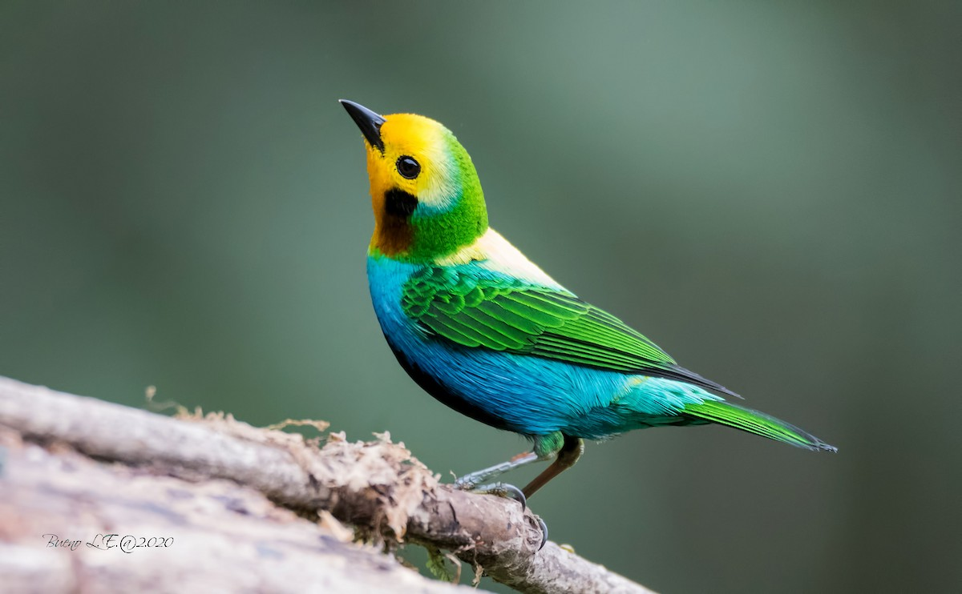
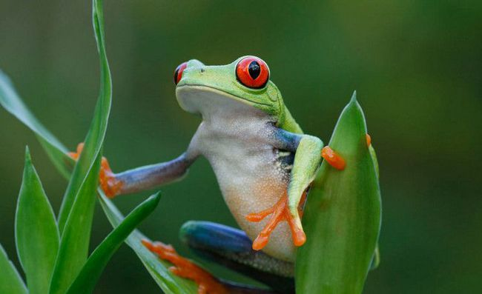

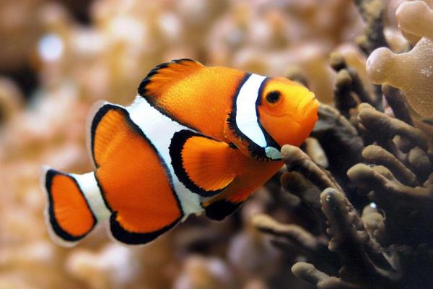
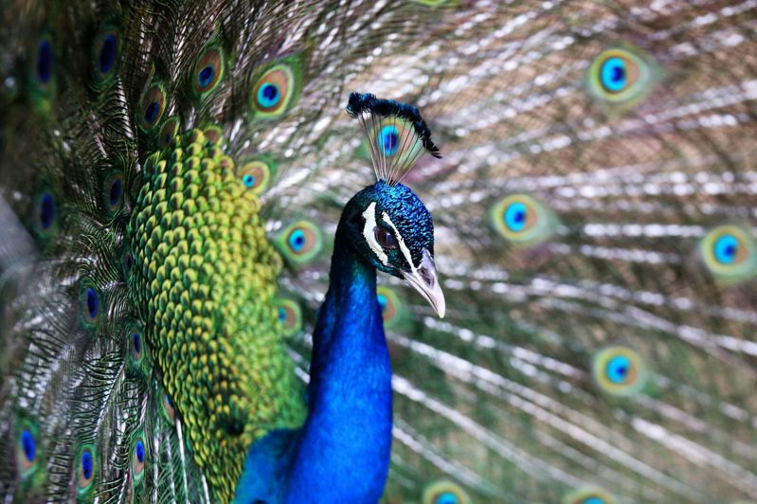
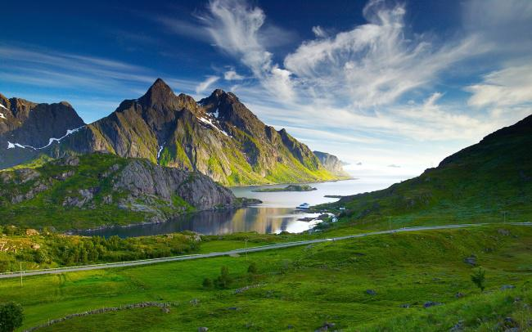
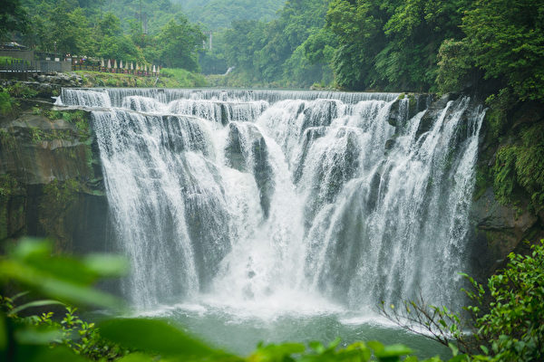
自然界背后有创造者
罗马书1:20
自从造天地以来，神的永能和神性是明明可知的，虽是眼不能见，但藉着所造之物就可以晓得，叫人无可推诿。
Notes:
当看到大自然的山川河流等自然景观时，我们也就知道这个世界必定有一位创造者存在。
（P 击）因为罗马书1:20已经告诉我们：自从造天地以来，神的永能和神性是明明可知的，虽是眼不能见，但藉著所造之物，就可以晓得，叫人无可推诿。“所造之物”就是指自然界，自然界表明必定有一位上帝存在！既然是上帝创造了自然界和其中的一切，那也就意味着：我们只有在他那里，才能找到生命的终极答案和真实意义。

Slide 4


圣经的答案:
01
02
03
我从
哪里来?
我为何在这里？
我死后去哪里？
人是上帝直接创造而来，有神的尊贵形象。
人活着是为了爱神和爱人！
人死后要回到神那里交账。
Notes:
1．2．复习：人生三大问题
还记得圣经对于我们人生三个最重要的问题是怎么说的吗？
1.人从哪里来？（P 击）人是上帝直接创造而来，有神的尊贵形像。
2.人活着是为什么？（P 击）人活着是为了爱神和爱人！
3.人死后会去哪里？（P 击）人死后要回到神那里交账。要不在永生的天堂，要不在永死的地狱。
圣经对于这三个问题给出的答案明确又清晰，但也可能会引发人更多的思考和疑问，比如：

Slide 5
疑问：
如果人类是被一位慈爱的上帝创造的，
为什么他会允许世上有痛苦？
上帝因为亚当的罪而咒诅全世界，
这对其他人公平吗？
上帝为什么要造分别善恶树呢？
……
Notes:
1．3．大部分青少年可能有过的疑问
如果人类是被一位慈爱的上帝创造的，为什么他会允许世上有痛苦？有人说痛苦是源于罪，但最先犯罪的是亚当一人，那上帝因为亚当的罪而咒诅全世界，这对其他人公平吗？还有，上帝为什么要造分别善恶树呢？等等。你有想过这些问题吗？（等候学生回答）
好消息是，这些问题都有明确的回答，我们可以通过学习整个人类的发展历史来找到这些问题的答案。

Slide 6
学习内容：
一．人类简史
  1. 创造
  2. 堕落
  3. 咒诅
Notes:
我们会用两堂课的时间来学习人类简史的三个阶段，他们分别是：
1.创造
2.堕落
3.咒诅
2．人类简史——创造
我们先谈神的创造，因为这是世界万物包括人类的开端，非常重要。

Slide 7
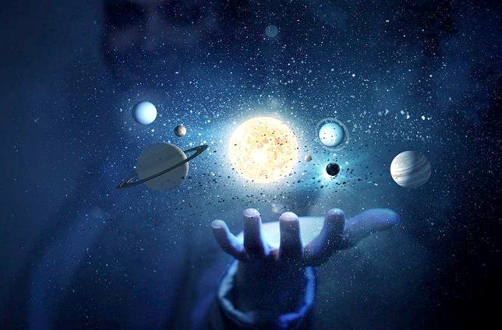
“
“
创世记
创世记1:1 起初，神创造天地。
Notes:
圣经的第一句话就告诉我们：起初，神创造天地。由此可见，整个物质宇宙是上帝直接创造出来的，上帝直接创造了天，地，海和其中的万物。

Slide 8
各从其类
创世记 1:24 神说：“地要生出有生命之物，各从其类；就是牲畜、爬行动物、地上的走兽，各从其类。”事就这样成了。25於是神造了地上的走兽，各从其类；牲畜，各从其类；和地上一切的爬行动物，各从其类。神看为好的。（和合本修订版）
Notes:
我们来看神创造的一个特点：创世记1:24神说：“地要生出有生命之物，各从其类；就是牲畜、爬行动物、地上的走兽，各从其类。”事就这样成了。25於是神造了地上的走兽，各从其类；牲畜，各从其类；和地上一切的爬行动物，各从其类。神看为好的。（和合本修订版），这里出现最多的词是什么？“各从其类”，对的，后面再具体解释。

Slide 9



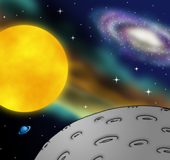
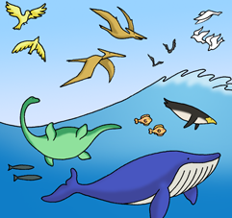

神就造出空气，将空气以下的水、空气以上的水分开了。事就这样成了。神称空气为天。
神说：“地要发生青草和结种子的菜蔬，并结果子的树木，各从其类，果子都包着核。”
神说：
“要有光”，就有了光。
第一日
第二日
第三日
神就造出大鱼和水中所滋生各样有生命的动物，各从其类；又造出各样飞鸟，各从其类。
神说：“地要生出活物来……牲畜、昆虫、野兽，各从其类。”事就这样成了。
神造了两个大光，大的管昼，小的管夜，又造众星。
第四日
第五日
第六日
Notes:
2．1．六日创造：六日创造的顺序
还记得神的六日创造吗？第一日上帝用话语创造了光。（P 击）“神说:‘要有光。’就有了光”。第二日上帝直接创造了空气，（P 击）创世记1:7神就造出空气，将空气以下的水、空气以上的水分开了。8神称空气为天。第三日上帝用话语创造了陆地和地面的各种植物，比如青草、菜蔬、树木等。（P 击）创1:11神说：“地要发生青草和结种子的菜蔬，并结果子的树木，各从其类，果子都包着核。”
第四日上帝直接创造了太阳、月亮、星星等光体。（P 击）创1:16神造了两个大光，大的管昼，小的管夜，又造众星。第五日上帝直接创造了水中的各种动物和空中的飞鸟等。（P 击）创1:21神就造出大鱼和水中所滋生各样有生命的动物，各从其类；又造出各样飞鸟，各从其类。第六日上帝创造了各种陆地动物。（P 击）创1:24-25神说：“地要生出活物来……牲畜、昆虫、野兽，各从其类。”事就这样成了。在天地万物都造齐之后，上帝最后才创造了人。

Slide 10
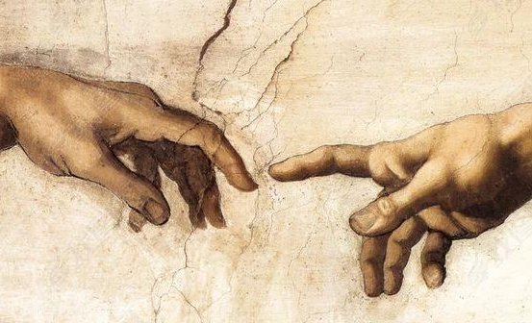
“
“
创世记
1:26 神说:“我们要照著我们的形像，
按著我们的样式造人……
Notes:
看看创世记1:26神说：“我们要照着我们的形像，按着我们的样式造人，

Slide 11
创造人类
创世记 1:26 神说：“……，使他们管理海里的鱼、天空的鸟、地上的牲畜和全地，以及地上爬的一切爬行动物。”27上帝就照着他的形像创造人，照着上帝的形像创造他们；他创造了他们，有男有女。
（和合本修订版）
Notes:
使他们管理海里的鱼、天空的鸟、地上的牲畜和全地，以及地上爬的一切爬行动物。”27上帝就照着他的形像创造人，照着上帝的形像创造他们；他创造了他们，有男有女。 （和合本修订版）

Slide 12
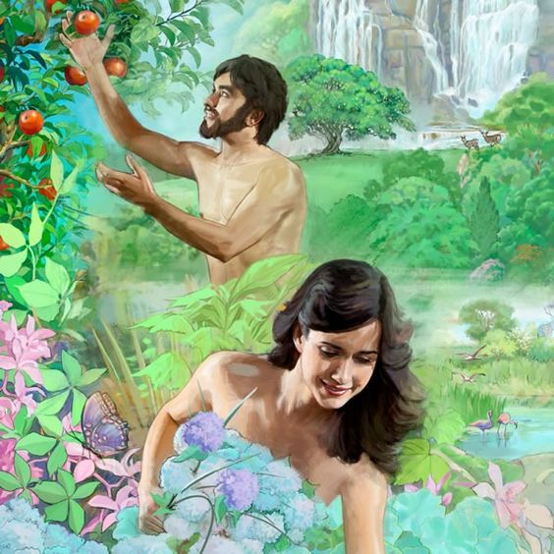
只有人有神的形像
只有人有永恒的灵魂
只有人被赋予管理全地的责任
所以，也只有人会寻求存在的价值
Notes:
2．2．造男造女：男女从何而来，男女有何不同
和动植物一样，人也是神直接的创造；但人和所有受造之物不一样的是：唯有人是照着上帝的形像创造的。什么是“上帝的形像”？首先要知道的是：上帝是个灵，他是没有性别的；所以不能说上帝是个男的还是女的。其次上帝只造了两种人：男性和女性。既然“神照著自己的形像造男造女”，那就意味着男女都平等地承载着上帝的形像。虽然男性和女性在身体和精神上都有明显的区别，但是他们的价值是一样的，因而人也不能说哪一个性别比另一个性别更具备上帝的形像。由此可见，上帝的形像和性别无关，更多是指向人的灵性层面的。因为只有人是照着上帝的形像造的，所以唯有人有永恒的灵魂、也唯有人被赋予管理全地的责任。这也是为什么在所有造物中，只有人才会寻求存在的价值和活着的意义；动物不会，植物更不会。
那上帝是怎么把人从无到有创造出来的呢？

Slide 13
人是怎样被造的呢？
创世记 2:7 耶和华神用地上的尘土造人，将生气吹在他鼻孔里，他就成了有灵的活人，名叫亚当……21耶和华神使他沉睡，他就睡了；於是取下他的一条肋骨，又把肉合起来。22耶和华神就用那人身上所取的肋骨，造成一个女人，领她到那人跟前。23那人说：“这是我骨中的骨，肉中的肉，可以称她为‘女人’，因为她是从‘男人’身上取出来的。”
Notes:
看看创世记 2:7耶和华神用地上的尘土造人，将生气吹在他鼻孔里，他就成了有灵的活人，名叫亚当。21耶和华神使他沉睡，他就睡了；於是取下他的一条肋骨，又把肉合起来。22耶和华神就用那人身上所取的肋骨，造成一个女人，领她到那人跟前。23那人说：“这是我骨中的骨，肉中的肉，可以称她为‘女人’，因为她是从‘男人’身上取出来的。”

Slide 14
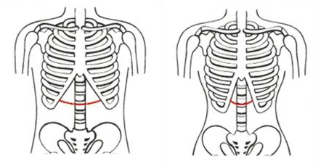
男人的肋骨会比
女人的少一根吗？
男性
女性
Notes:
上帝用尘土创造了亚当，用亚当的肋骨创造了夏娃。有人曾问：“这是否意味着男人的肋骨会比女人少一根呢？”生物学的知识告诉我们：

Slide 15
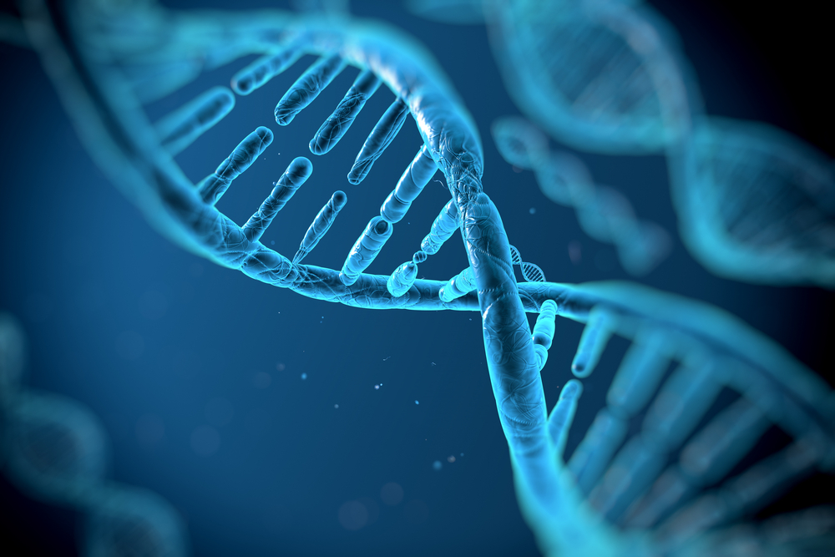

肋骨的数量是由基因决定的
“
“
Notes:
肋骨的数量是由基因决定的。上帝取的是亚当的肋骨，并没有改变他的基因，所以这并不会让男人的肋骨比女人的少一根。正如若有人因意外而丧失了一个手指，他的后代也不会因此而只有四个手指。更不用说，只要保留完整的骨膜，取出的肋骨还可能有重新长出来的机会。

Slide 16
卡尔威兰
Carl Wieland
卡尔威兰医生在一场严重的车祸中，身体多处受伤。
医生切取他肋骨的组织来修补他身体的伤处。他的肋骨每一次被切之后都重新长了出来。
Notes:
比如，一位来自澳大利亚的医生卡尔威兰（Carl Wieland）曾经历过一场严重的车祸，导致他的身体多处受伤。后来医生切取了他肋骨的组织来修补他身体其他地方的创伤。他的肋骨每一次被切之后都重新长了出来。

Slide 17
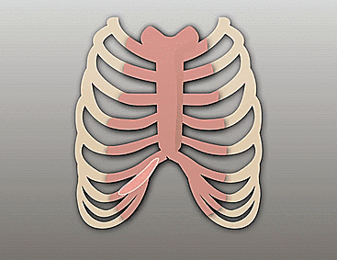
可以重新长出来的
肋骨
Notes:
卡尔威兰医生的真实经历已经告诉我们肋骨是可以再生的；如果在这被咒诅的世界里人的肋骨都具备再生的能力，那在完美的伊甸园里，亚当的肋骨就更有修复的可能了，因为万物刚开始被造时，一切都甚好；当时的动物和人都是素食生物。

Slide 18
动物和人吃什么？
创世记 1:29 神说：“看哪，我将遍地上一切结种子的菜蔬和一切树上所结有核的果子，全赐给你们作食物。30至於地上的走兽和空中的飞鸟，并各样爬在地上有生命的物，我将青草赐给它们作食物。”事就这样成了。31神看著一切所造的都甚好。
Notes:
2．3．一切甚好：有什么表现
看看创世记1:29神说：“看哪，我将遍地上一切结种子的菜蔬和一切树上所结有核的果子，全赐给你们作食物。30至於地上的走兽和空中的飞鸟，并各样爬在地上有生命的物，我将青草赐给它们作食物。”事就这样成了。31神看著一切所造的都甚好。

Slide 19
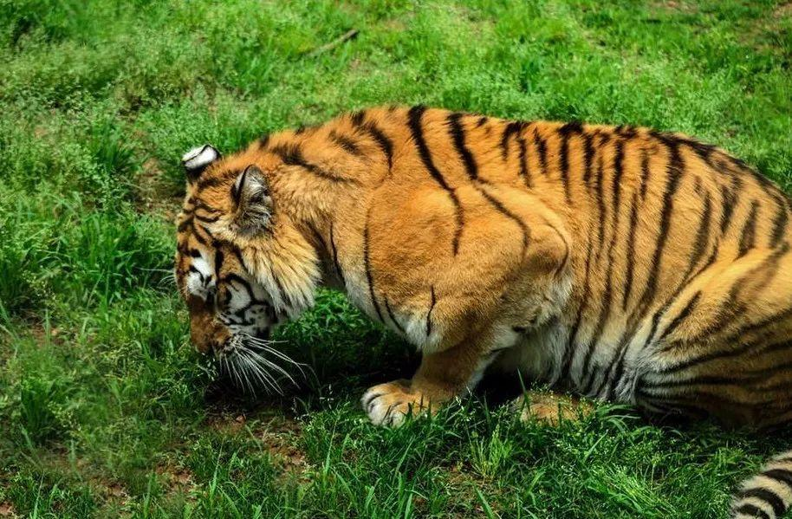
“我将青草赐给它们作食物”
Notes:
所以在伊甸园里面，凶猛的老虎只吃草；

Slide 20
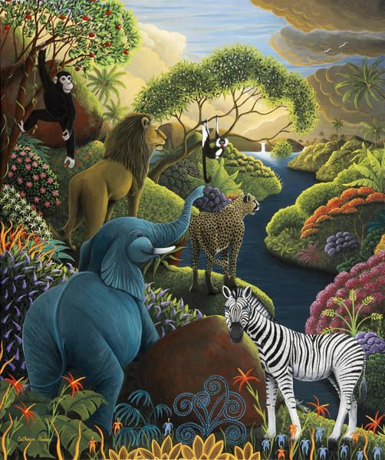
“我将青草赐给它们作食物”
Notes:
威武的狮子、可怕的大灰狼当时都是吃青草的！其实哪怕是现在，也还能找到不吃肉的狮子。

Slide 21

动物并不是
非得吃肉才能存活
这只在1946-1955年被人工
饲养的母狮子，它只吃谷物、牛奶、鸡蛋，从未吃肉，长大后体重有160公斤。
饲养员观察到若给这只狮子的牛奶里混入哪怕一滴血，它都会拒绝进食。
Notes:
比如曾有一只母狮子从出生一直到离开世界都只吃素，它在1946-1955年被人工饲养期间，吃的是谷物、牛奶、鸡蛋，从未吃过任何肉类，长大后体重有160公斤。若给这只狮子的牛奶里混入哪怕一滴血，它都会拒绝进食。

Slide 22
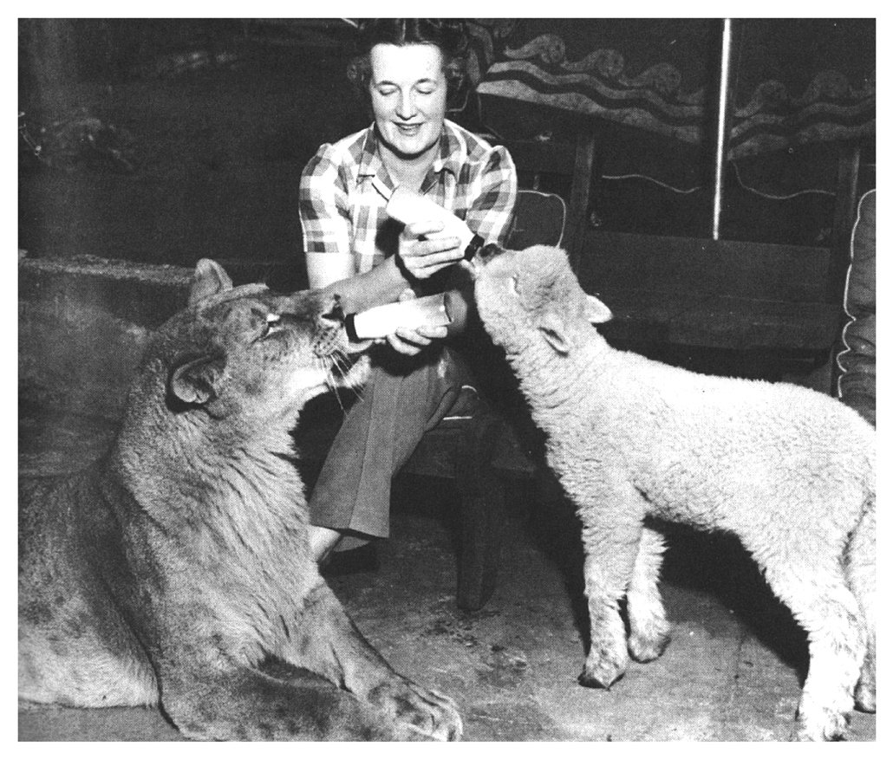
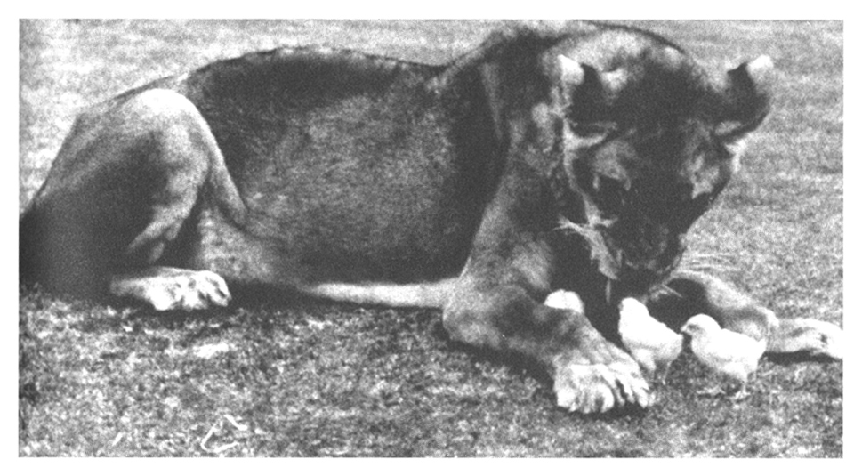
动物并不是
非得吃肉才能存活
狮子和绵羊
一同进食
狮子和小鸡
“玩耍”
Notes:
饲养员可以让这只狮子和绵羊一起喝奶，而不用担心狮子会伤害羊；她也可以放心地让狮子在农场里和小鸡一起玩耍。

Slide 23
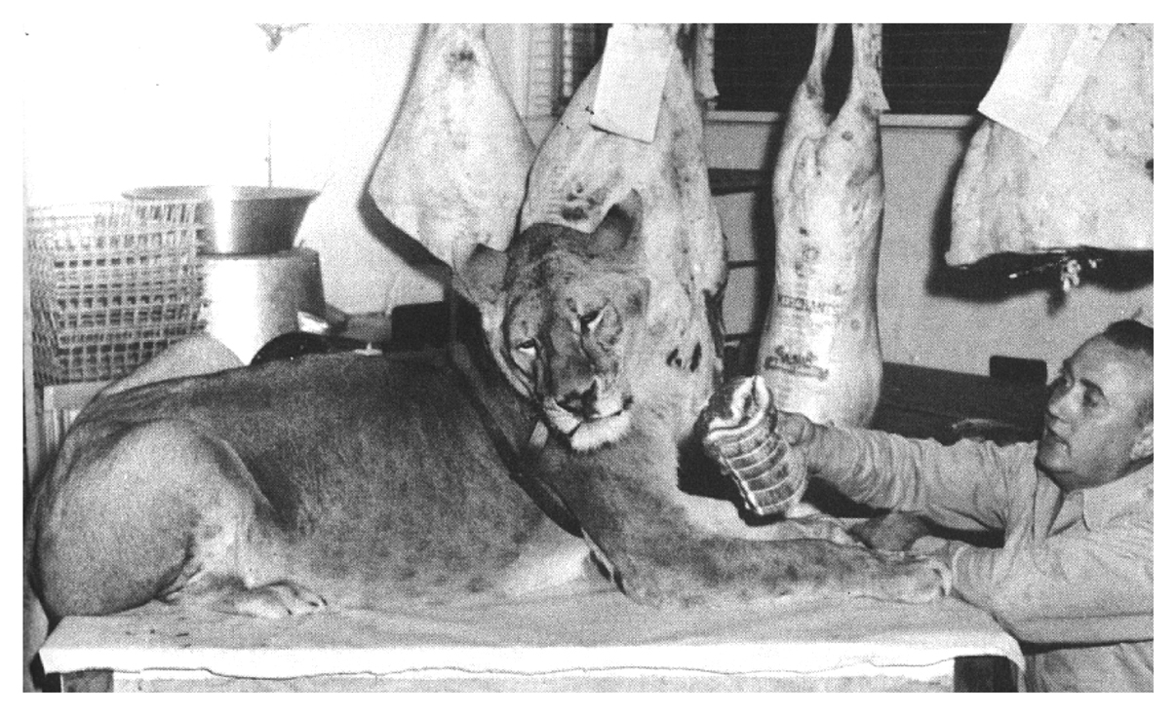
动物并不是
非得吃肉才能存活
狮子厌恶吃肉
Notes:
而且，当她给狮子喂肉时，狮子会别过脸去拒绝吃肉。这就说明动物并不一定是非得吃肉才能存活的。

Slide 24
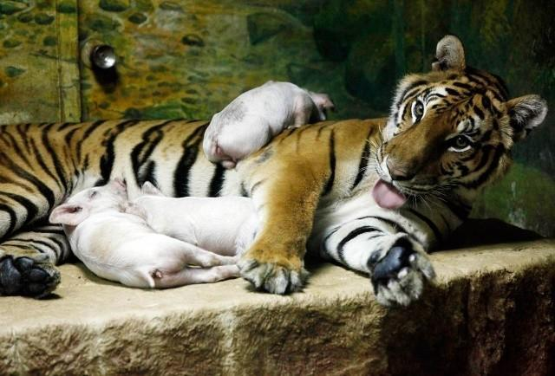
动物并不是
非得吃肉才能存活
在泰国某动物园里，老虎和小猪一起和谐生活。
Notes:
这样的例子还不少，比如在泰国某一动物园就发现老虎和小猪一起和谐生活。现在我们若看到老虎和小猪一起生活会觉得惊讶，但在伊甸园里这却是常态。

Slide 25

起初，神所创造的一切都甚好！
Notes:
这幅图代表的是伊甸园的美好生活，当时神所创造的一切都甚好，动物都吃青草，人也只需要吃水果和蔬菜。伊甸园里没有弱肉强食，没有忧愁和哭泣；更没有死亡或痛苦。圣经明确地教导我们：起初，神所创造的一切都甚好！

Slide 26
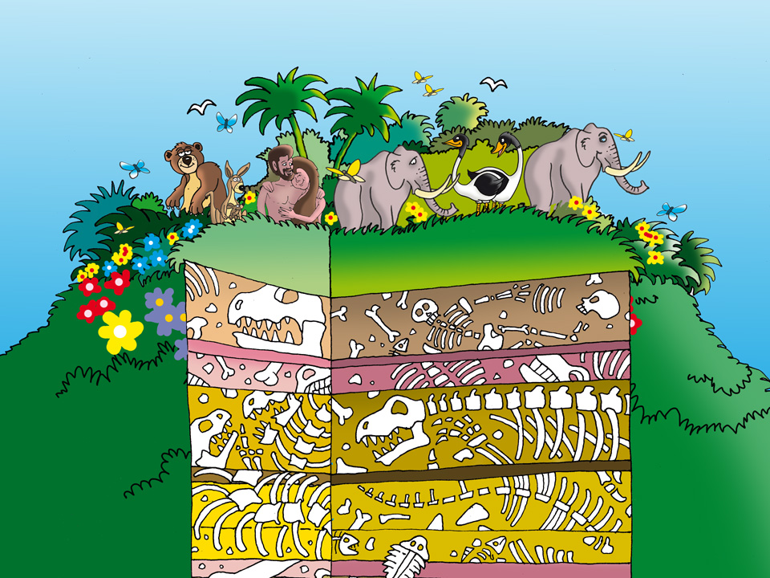
一切……都甚好吗？
死亡
苦难
疾病
Notes:
2．4．进化与创造水火不容的四个原因
但令人遗憾的是，近几百年来，有基督徒试图把进化论和圣经结合起来，说上帝是用“进化”的方法创造了这个世界。如果上帝是用“进化”的方法创造了人类，那就意味着在人类出现之前就已经有了亿万年的死亡、苦难，还有疾病。如果一个甚好的伊甸园是建立在亿万年的死亡、苦难和疾病的基础之上，那就意味着“死亡、苦难和疾病”也是“甚好”的一部分。这显然是不合理的，也是完全有悖于圣经的。

Slide 27
先有罪，后有死
罗马书5:12
这就如罪是从一人入了世界，
死又是从罪来的……
Notes:
看罗马书5:12 这就如罪从一人入了世界，死又是从罪来的；圣经明确地教导我们“死是从罪来的”，换一句话说：因为罪才有死亡。

Slide 28
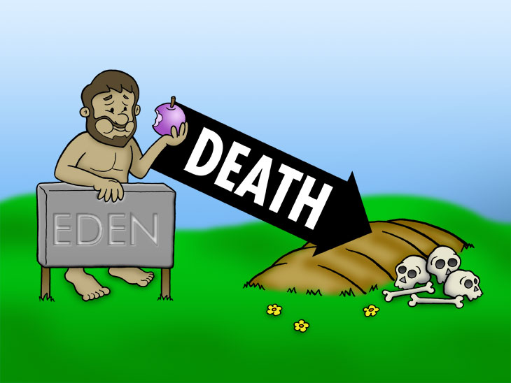
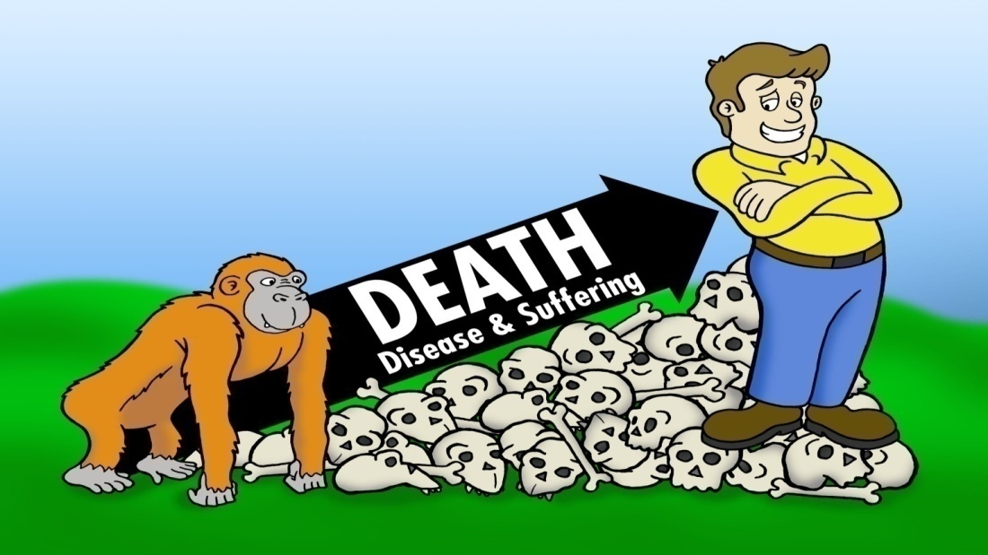
水火不相容
死亡
伊甸园
死亡
创造论
先有人犯罪，才有了死
进化论
先有死，很久后才有人
Notes:
左边的图代表的是按照圣经的历史，是亚当和夏娃的罪导致了死亡。右边的图代表进化的故事，就是通过死亡创造出生命。从进化的角度来看，生命是从简单到复杂慢慢进化出来的，通过无数代低等生物的死亡，才奠定了高等生物出现的基础，最后由猴子变成人。所以，死亡和痛苦不仅是必然的，还是必须的，因为只有通过不断死亡，才能不断进化。所以按照进化理论：死亡是好事！但按照圣经死亡是亚当犯罪受咒诅才有的。可见，创造论和进化论在死和罪出现的顺序上是水火不相容的。
进化与创造水火不相容的四个原因：

Slide 29
进化论和圣经不能相容:
罪和死的顺序不一样
第一：
进化主张先有死后有罪；
圣经认为先有罪后有死；
上帝不可能用“进化”的方式创造这个世界！
Notes:
第一个原因：罪与死的顺序相反。明显，进化论主张先有死，很久以后才有人，而圣经认为是先有罪后有死，那么按照逻辑关系来看，这两个截然相反的观点就只能有一个成立；要不是先有死，要不不是，没有第三种可能。而且，这两种观点无法同时成立；更无法合并！（P 击）所以单从逻辑的层面来看，就发现上帝不可能用“进化”的方式创造这个世界。
这是再清楚不过的事实，但由于现在已经有越来越多的教会在教义上向进化思想妥协，所以容许我们再多逗留一会，搞清楚“创造”和“进化”为什么无法兼容，好装备我们更好地抵挡妥协的思潮。如果把“罪和死的顺序”作为第一个原因的话，那么还有至少以下三个原因。（请学生进行速记）

Slide 30
进化论和圣经不能相容:
第二：
“生命起源的形式”不同
Notes:
第二个原因，进化论和创造论就“生命起源的形式”完全不同。

Slide 31
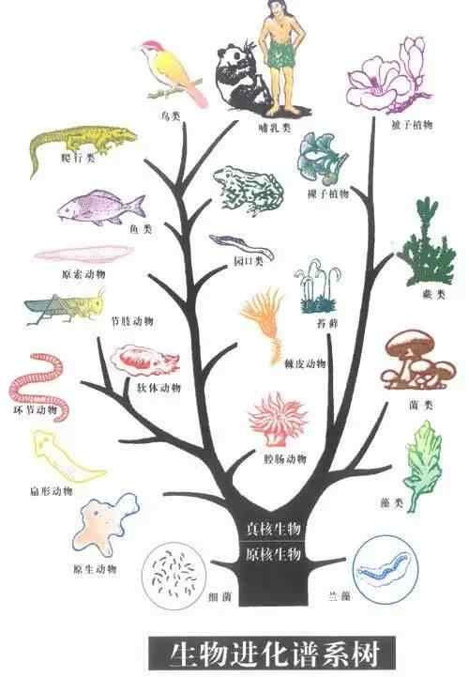
“各从其类” 和“各从同类”不兼容
进化主张“各从同类”即所有生物都源于相近祖先，一类生物可以渐渐变成另一类，例如老鼠变蝙蝠。
进化论的生命树
Notes:
进化主张“各从同类”即所有生物都源于相近祖先，一类生物可以渐渐变成另一类，例如老鼠变蝙蝠。

Slide 32
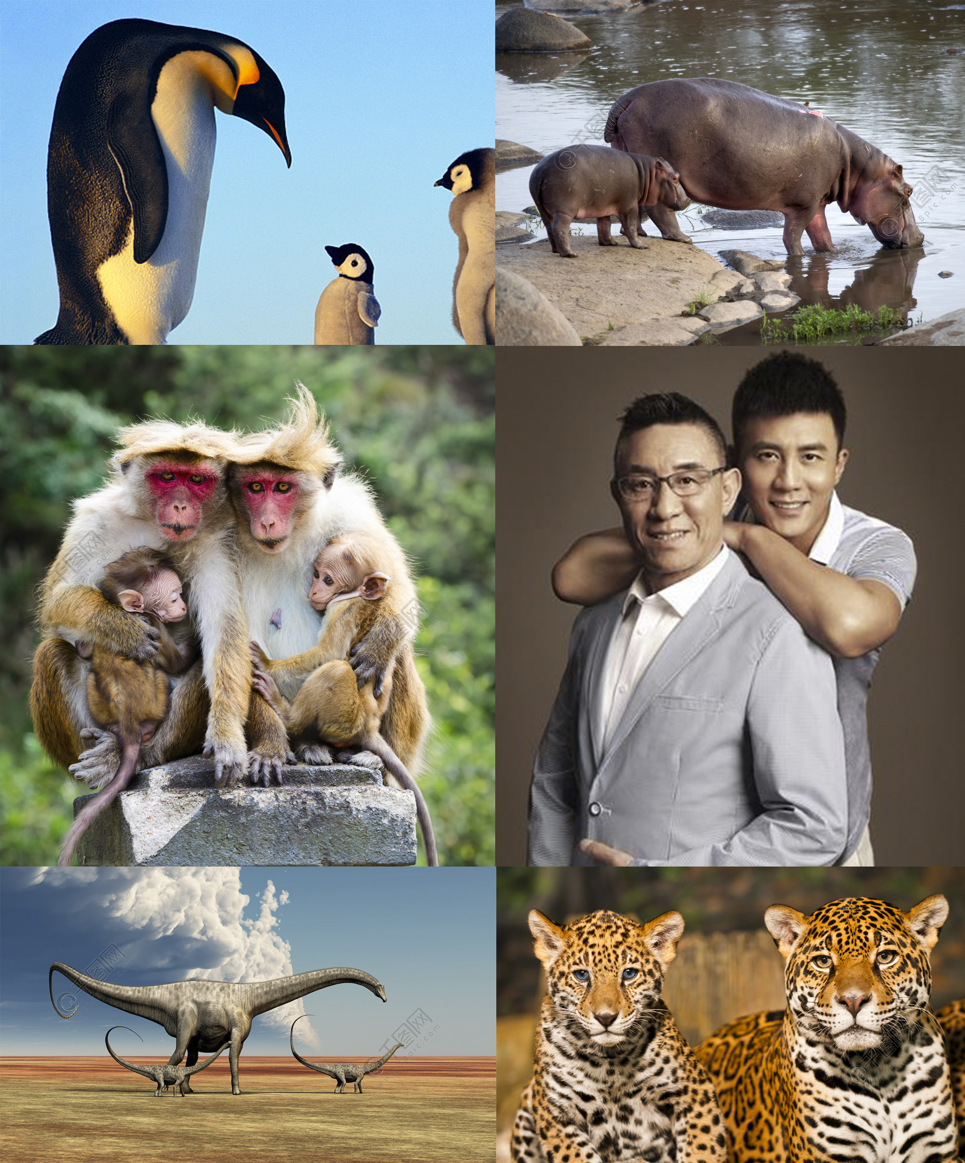
“各从其类” 和“各从同类”不兼容
创造论主张“各从其类”
上帝直接创造每类生物
然后每一类繁衍出那一类的后代，例如猫生猫、狗生狗
父代和子代
Notes:
但创造论主张“各从其类”，即上帝从一开始就直接创造了每类生物，然后每一类繁衍出那一类的后代，例如猫生猫、狗生狗。“各从同类”和“各从其类”是两个截然相反、不可兼容的概念，因而上帝不可能用“进化”创造世界。

Slide 33
进化论和圣经不能相容:
第三：
万物出现顺序不同
Notes:
第三个原因，创造论和进化论的造物出现顺序也不同。

Slide 34
进化论和圣经不能相容：顺序不同
进化论: | 圣经:
1. 太阳 | 1. 地球
2. 地球 | 2. 大气层
3. 海洋生物(没有哺乳动物) | 3. 所有陆地植物
4. 陆地生物 (蜘蛛，昆虫) | 4. 太阳
5. 爬行动物 | 5. 海洋生物(包括海洋哺乳动物)和鸟类
6. 陆地有花植物 | 6. 陆地哺乳动物和爬行动物
7. 陆地哺乳动物
8. 鸟类
9. 海洋哺乳动物
Notes:
看，左边是进化论说的万物在地球上出现的顺序，右边是我们刚看过的上帝创造万物的顺序。
（P 击）现在我们来比对一下第1、2行，进化论主张先有太阳，大概一亿年后才出现地球。但按照圣经的记载，先出现的是地球，第四天才有太阳。这两个顺序是明显矛盾的。
（P 击）再来看看第3、4行。关于生物，进化论说在地球上，最早的生命是在海洋里产生的，然后海洋生物通过随机进化，逐渐演变成陆地上的生物。但圣经却说地球上最先产生的是所有的陆地植物，然后才有海洋生物。明显，这两个说法也是矛盾的，不可能两个都正确。
（P 击）最后来看看第5和第8行。按照进化论的说法，爬行动物会进化为飞鸟。但是按照圣经的记载，飞鸟是第五天被造，而爬行动物是第六天被造的，所以应该是先有飞鸟、再有爬行动物。除了这三个例子之外，还有很多其他的冲突。很明显，进化论所主张的造物出现顺序和圣经的完全不同。

Slide 35

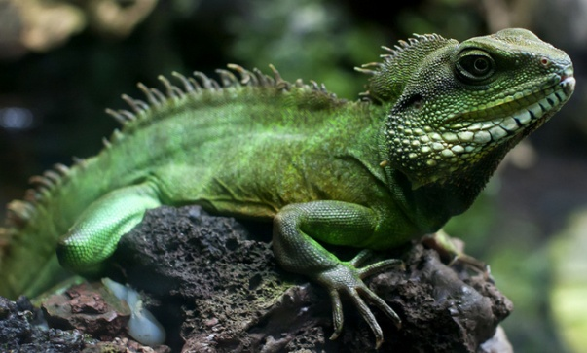
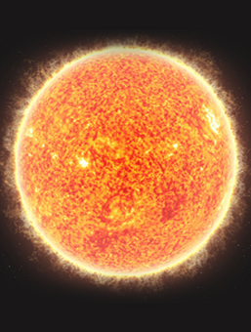
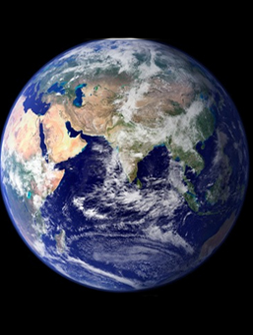
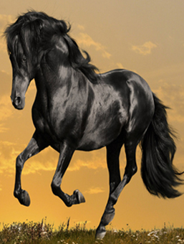
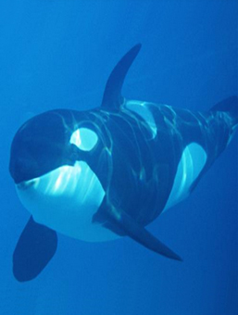
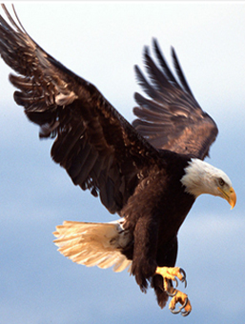
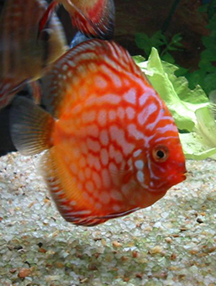
进化论和圣经不能相容:
顺序不一样
哪一个先出现:
圣经说…
进化论说…
1.地球还是太阳?
2.鲸鱼还是马?
3.玫瑰花还是鱼?
4.老鹰还是蜥蜴?
哪一个是正确的? 他们不可能都正确!
Notes:
很明显，创造论和进化论在万物出现的顺序完全不同，（P 击）创造论说先有地球，进化论说先有太阳；（P 击）关于鲸鱼和马的顺序，创造论说先有鲸鱼，进化论说先有马。（P 击）创造论说先有花后有鱼；进化论说：“不对，先有鱼后有花”。（P 击）创造论说先有老鹰后有蜥蜴，进化论说情况恰好相反。这些说法都是直接对立的，因而“进化”和“创造”不可能兼容。

Slide 36
进化论和圣经不能相容
第四：
生物出现的时长不同
创造论：六日之内
进化论：千百万年
Notes:
第四个原因，创造论和进化论就生物出现的时长也不同，圣经直接教导生物是在六日之内被神创造的，但进化论主张的是千百万年的演变。

Slide 37
“以经解经”：
第四条诫命教导六日创造
出埃及记 20:11 因为六日之内，耶和华造天、地、海，和其中的万物，第七日便安息，所以耶和华赐福与安息日，定为圣日。
Notes:
关于圣经说的六日创造，你只要稍微研究一下被翻译为“日”的这个希伯来词“YOM”，就会发现上帝创造的六日就是我们现在以24小时为一日的六天，非常明确。由于时间的关系，我们把这个词的讨论放在附录里。

Slide 38
进化论和圣经不能相容:
出现时长不一样
希伯来词“YOM” 的用法表明“六日创造”是我们现在以24小时为一日的六天，非常明确。
关于这个词的讨论详见附录。
Notes:
现在我们只看十诫的第四条诫命：“因为六日之内，耶和华造天、地、海，和其中的万物，第七日便安息，所以耶和华赐福与安息日，定为圣日。” 谁最有权威解释圣经呢？肯定是神自己，是神自己亲手所写的“六日之内”，非常明确！所以，耶和华用了多久造万物？六日。耶和华什么时候休息？第七日。这让你想起什么？

Slide 39
一星期有7天
Mon
星期一
Tue
星期二
Wed
星期三
Thu
星期四
Fri
星期五
Sat
星期六
Sun
星期日（天）
Notes:
“日”的解释
你一读这节经文就会知道“六日做工，第七日安息”指的是我们人类一星期的生活模式，神在这里教导我们每周要有休息，并要在休息日敬拜他。如果那六日不是指24小时普通的六天，而是指一段类似1000年或更久的时间，那么人类什么时候才能休息呢？上帝又怎么会让人学习他工作六天休息一天的榜样呢？

Slide 40
Mon
星期一
Tue
星期二
Wed
星期三
六日就是六日，不是千百万年
“创造”和“进化” 无法兼容
上帝不可能用“进化”创造世界
Thu
星期四
Fri
星期五
Sat
星期六
Sun
星期日（天）
Notes:
六日就是六日，不可能是进化论所说的千百万年，这么大的时间差距也导致“进化”和“创造”无法同时成立，因而上帝也不可能用“进化”创造世界。

Slide 41
总结四个原因：
1. 罪和死的顺序相反
2. 生命起源的形式不同
3. 万物出现的顺序不同
4. 万物出现的时长不同
Notes:
总结一下神不可能使用“进化”来创造世界的四个原因，第一个原因：罪和死的顺序相反。进化主张先有死后有罪，而创造论主张先有罪后有死。第二个原因：生命起源的形式不同。进化主张“各从同类”的生物渐变，而创造论主张“各从其类”的物种自我繁殖。第三个原因：万物出现的顺序不同。第四个原因：万物出现的时长不同。圣经直接教导是六日创造，但进化论主张的是千百万年的演变。

Slide 42
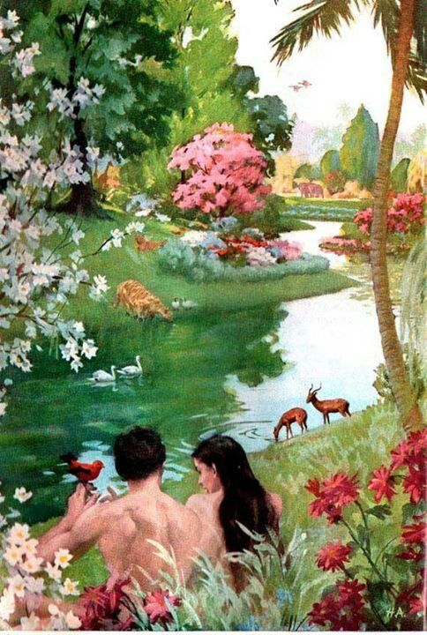
人类简史
1. 创造
2. 堕落
3. 咒诅
问：人是从哪里来的？
答：人是上帝直接创造而来的！
Notes:
3．总结
人类简史的第一部分到此就讨论完了，请你再次确认：人是从哪里来的？
（P 击）答案是：人是上帝直接创造而来的，而且人是按照上帝的形像被造，被赋予管理全地的伟大使命！

Slide 43
人类简史
1. 创造
2. 堕落
3. 咒诅
自然界的造物表明：必定有 一位创造者存在。
人类是按照上帝的形像造的，因而只有在他那里，人才能找到生命的真实意义。
Notes:
这一课我们就停在这里，第6课我们要继续看人的堕落以及受咒诅。到目前为止，我们可以牢牢掌握的是两件事：
1.自然界的造物表明：必定有一位创造者存在。
2.人类是按照上帝的形像造的，因而只有在他那里，人才能找到生命的真实意义。

Slide 44

下节课
再见！
Notes:
祷告结束。

